Slide 1


PORUCHY VĚDOMÍ A AKUTNÍ STAVY
MUDr. Renata Slaná

Slide 2

VĚDOMÍ
  Důsledek nervových funkcí , které umožňují přijímat ze zevního prostředí podněty, tyto informace zpracovat, ukládat ve formě paměťových stop a přiměřeně na ně reagovat
  Vigilita- bdělost-schopnost adekvátně reagovat na změny vnějšího prostředí
fyziologická změna vigility- spánek
porucha vigility- kvantitativní poruchy vědomí
  Lucidita-jasnost vědomí- schopnost uvědomění sama sebe , a poznatky z okolí správně interpretovat
porucha lucidity – kvalitativní poruchy vědomí

Slide 3

VĚDOMÍ
  Biologická podmínka – bdělost
  Normální funkce obou mozkových hemisfér a ascendentní retikulární formace,
  dobře fungující percepce (smysly,interoreceptory, vestib. aparát …)

Slide 4


KLASIFIKACE PORUCH VĚDOMÍ
  Kvantitativní poruchy vědomí
somnolence, sopor, kóma
synkopa, apalický syndrom- vigilní kóma,
smrt mozku
  Kvalitativní poruchy vědomí
zmatenost( amence), delirium, mrákotné stavy( obnubilace)

Slide 5


KVANTITATIVNÍ PORUCHY VĚDOMÍ
  Somnolence: pacient usíná– probuditelný oslovením
  Sopor: pacient reaguje na bolestivý podnět
  Kóma: chybí korová aktivita, pacient nereaguje na vnější podněty, jen reflexní reakce mozkového kmene
  Synkopa: krátké bezvědomí, globální mozková hypoperfuze
  Apalický syndrom: porucha uvědomování si sebe sama a svého okolí
  ( nerozumí řeči, nemluví, inkontinence, EP záchvaty, dystonie,spasticita …)

Slide 6


KVALITATIVNÍ PORUCHY VĚDOMÍ
  Amence: zmatenost, desorientace místem, časem, osobou, amnezie na dobu amence
  Delirium : organická duševní porucha,halucinace sluchové, zrakové, kinestetické , desorganizace myšlení, spánku, časem, místem, osobou, abnormní PM aktivita ( děti s horečkou)
  Obnubilace ( mrákotný stav): náhlá ztráta a návrat vědomí, amnesie na stav (např. somnambulismus)
  U malých dětí prakticky neodlišitelné

Slide 7
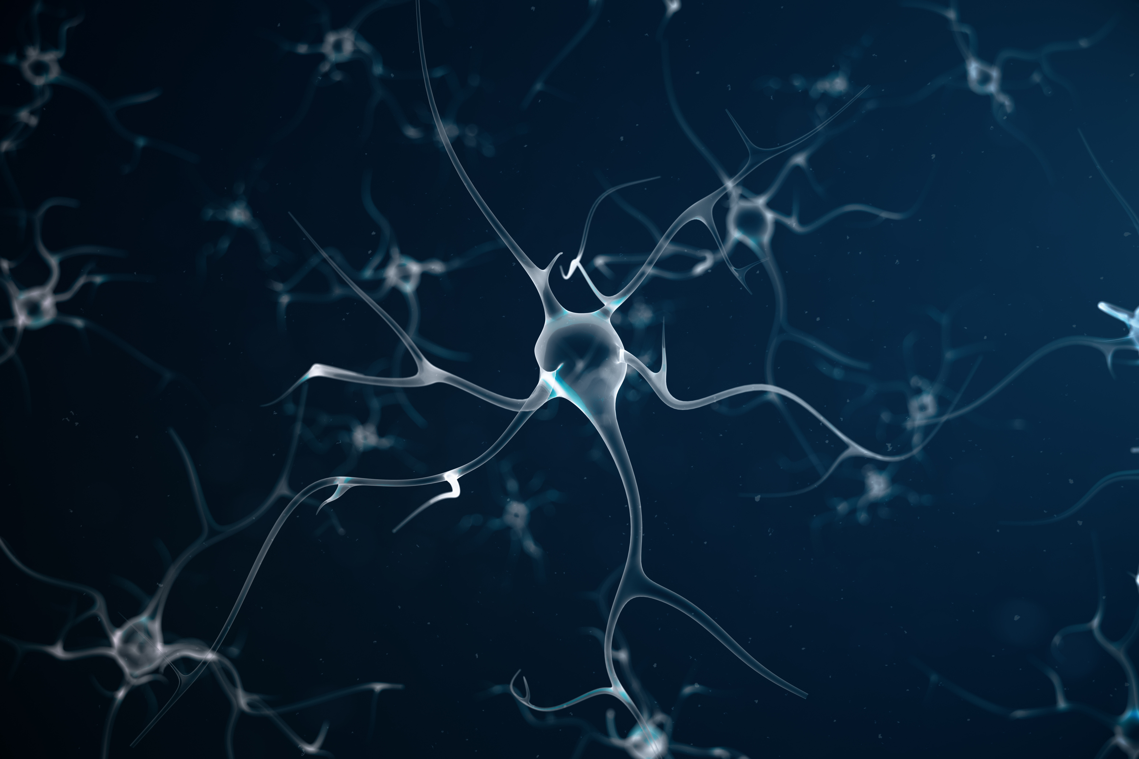
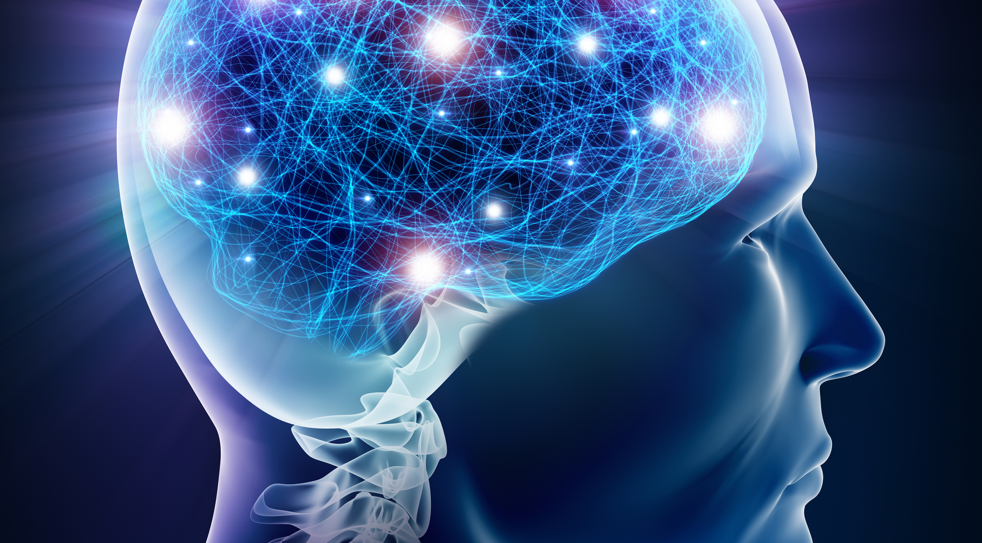
PŘÍČINY PORUCHY VĚDOMÍ
Primární poškození
  trauma mozku
  cévní mozkové příhody
  záněty
  hypoxie
  intoxikace
  tumory…
Sekundární poškození
  edém mozku- ICH předchází nebo následuje
  syndrom nitrolební hypertenze
  Smrt mozku

Slide 8
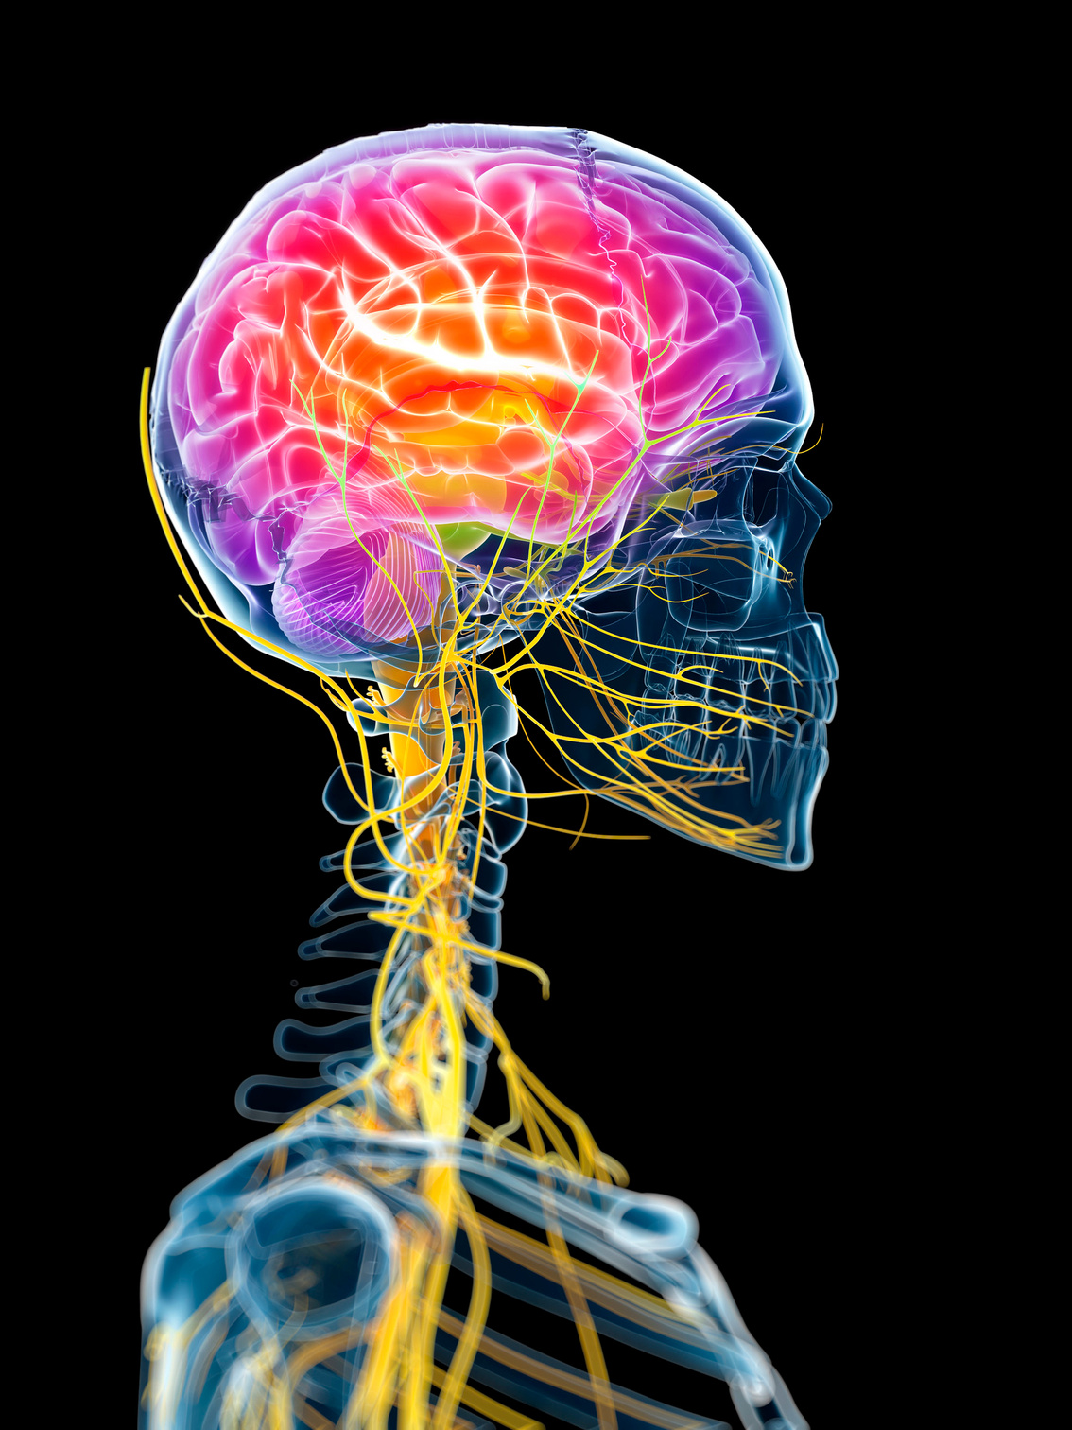
DIAGNOSTICKÝ POSTUP
  Zajištění vitálních funkcí - ABC ( airway , breathing, circulation)
  Léčba EP záchvatu
  Laboratoř –glykemie , Astrup, laktát, elektrolyty , atd
  Interní vyšetření- EKG, dechy, teplota, Tk, břicho
  Neurologické vyšetření- GCS, ložiskové příznaky
  CT mozku, ev. MR CNS
  Rozšířená biochemie,toxikologie , EEG , oční pozadí ,RTG plic..
  Rozšířená anamnéza

Slide 9
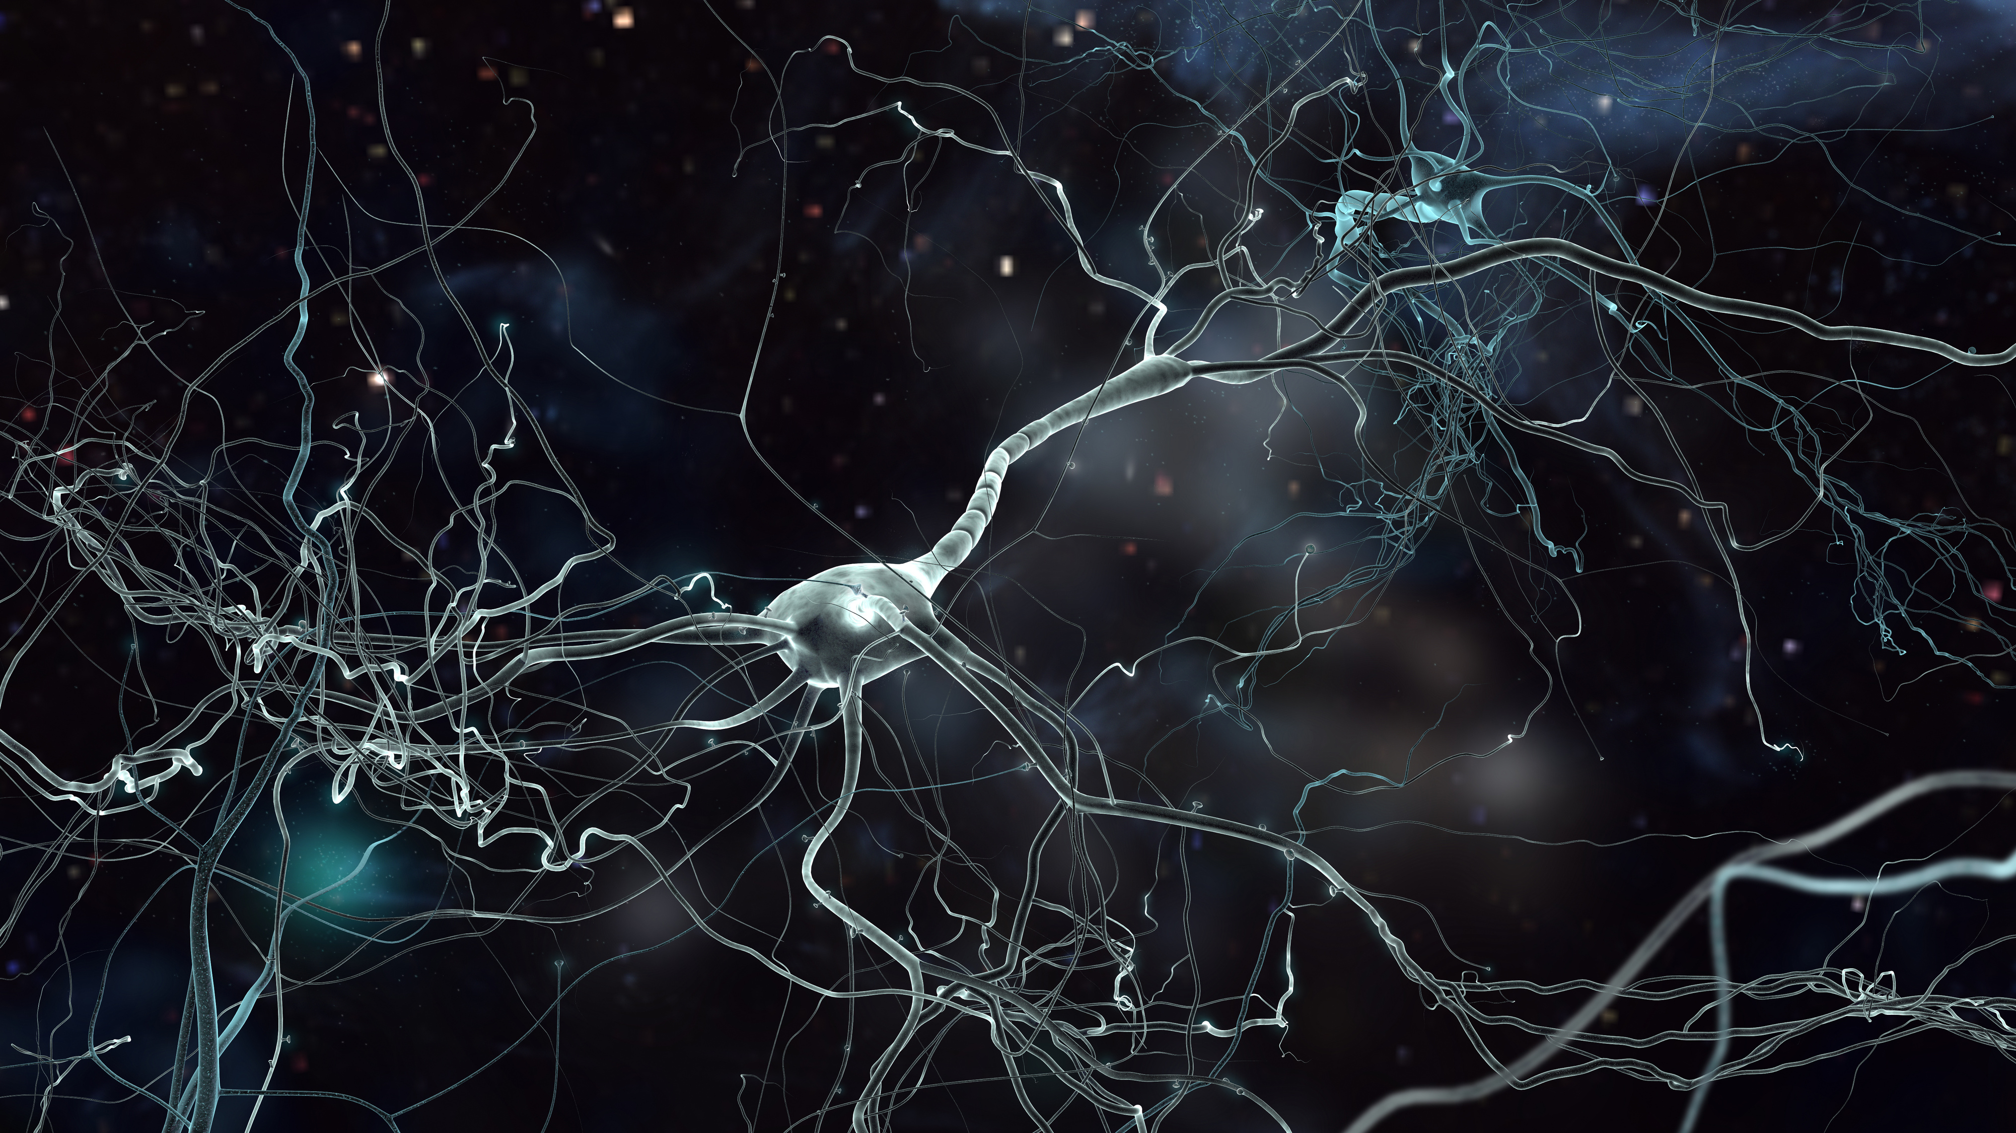

NEUROLOGICKÉ VYŠETŘENÍ PACIENTA V BEZVĚDOMÍ
  Glasgow Coma Scale 13-15bb lehká porucha vědomí
  9-12bb středně težká
  8 a méně těžká porucha vědomí
  3-4 kritická
  Vyšetření kmenových reflexů – nepodmíněné rr, nevyžadují spolupráci pacienta
  Vyšetření hybnosti- na bolestivou stimulaci
  Zhodnocení topiky poruchy vědomí-kraniokaudální deteriorace
  Pátrání po příčině poruchy vědomí

Slide 10
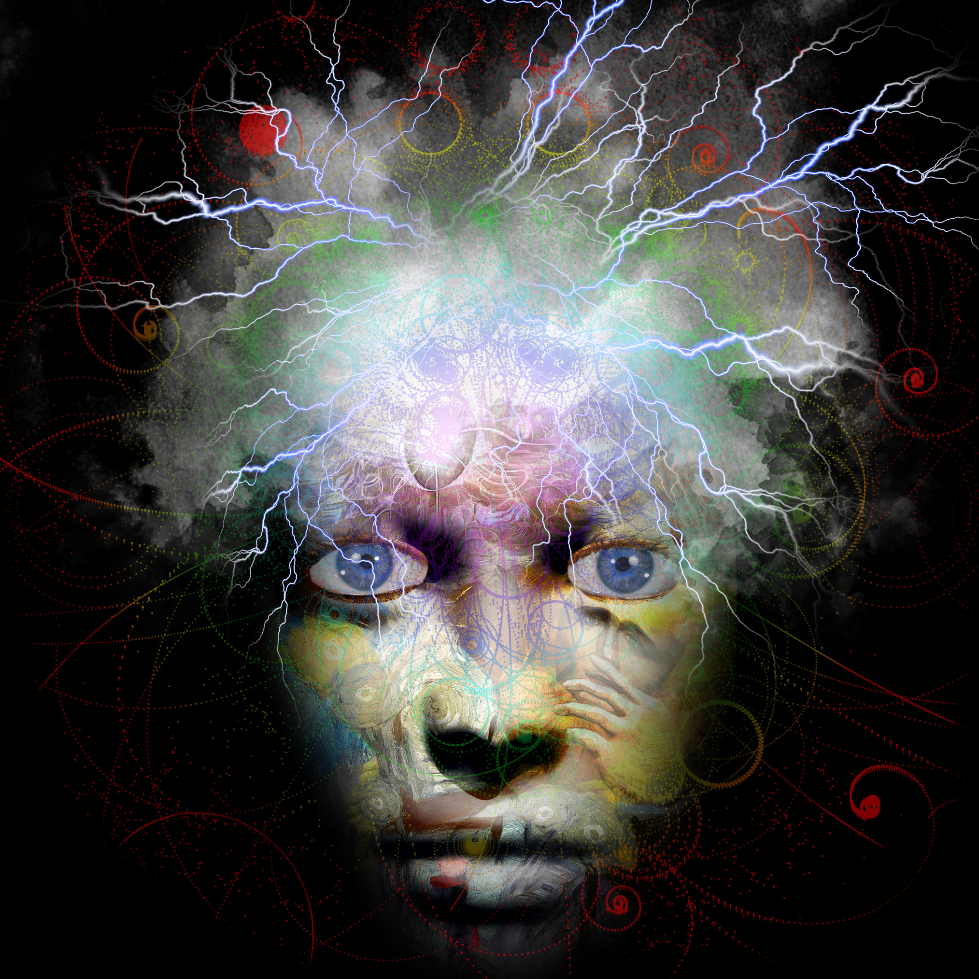
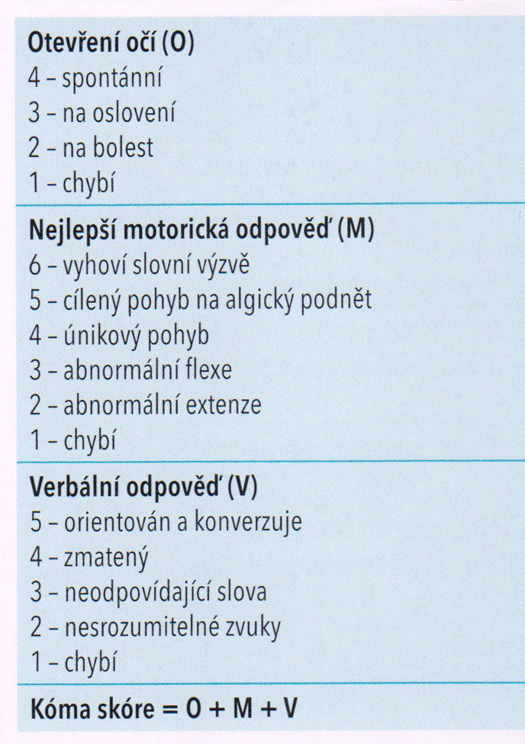
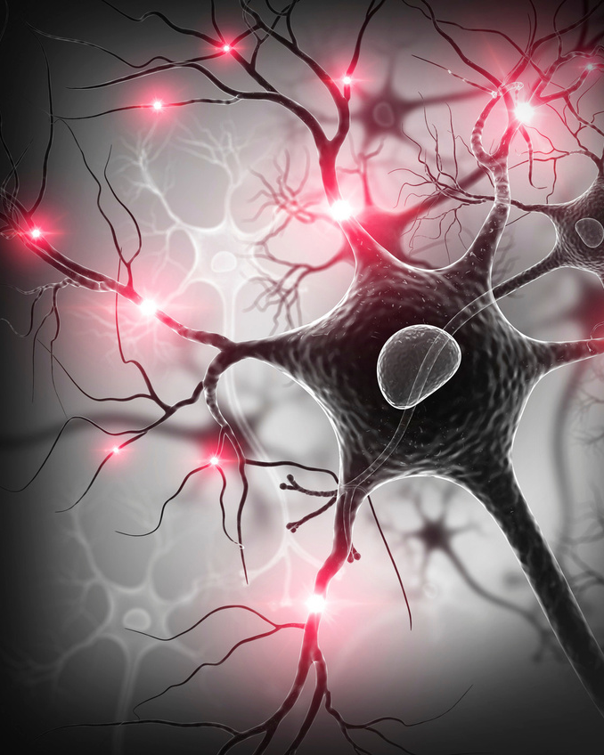
GLASGOW COMA SCALE
  Škála pro určení stupně poruchy vědomí
Kršek, Pavel, Základy dětské neurologie, Galén, 2021, ISBN 978-80-7492-510-8, str.127,tab.8.2

Slide 11
EDÉM MOZKU
  Vasogení - v prvních hodinách po traumatu mozku
  zvýšený průnik proteinů přes stěnu endotelových buněk kapilár do extracelulárního prostoru
  Cytotoxický - únik intracelulárních metabolitů do extracelulárního prostoru
  - při hypoxicko-ischemickém poškození – vede k buněčné smrti
  Intersticiální edém – resorpce liquoru z komorového systému do periventrikulárního prostoru – při hydrocefalu se zvýšeným komorovým tlakem
  Hypoosmotický edém- hromadění vody v astrocytech - při hyponatrémii

Slide 12
INTRAKRANIÁLNÍ HYPERTENZE
  Intrakraniální objem
  80% mozkový parenchym
  20% krev v tepnách, žilách, likvor
  Objem intrakraniálního prostoru konstantní- po uzávěru VF
  Zvýšení IC tlaku sníží průtok krve mozkem … ischemie, infarkt

Slide 13
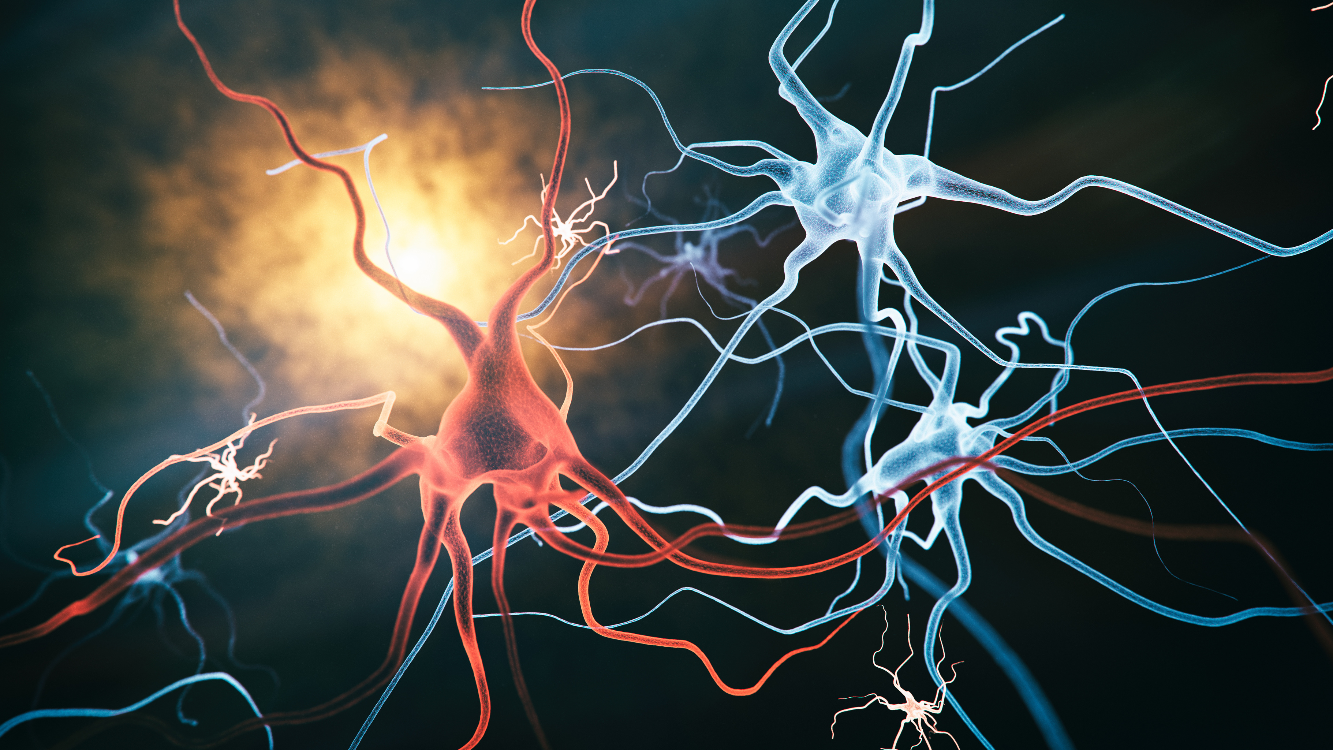
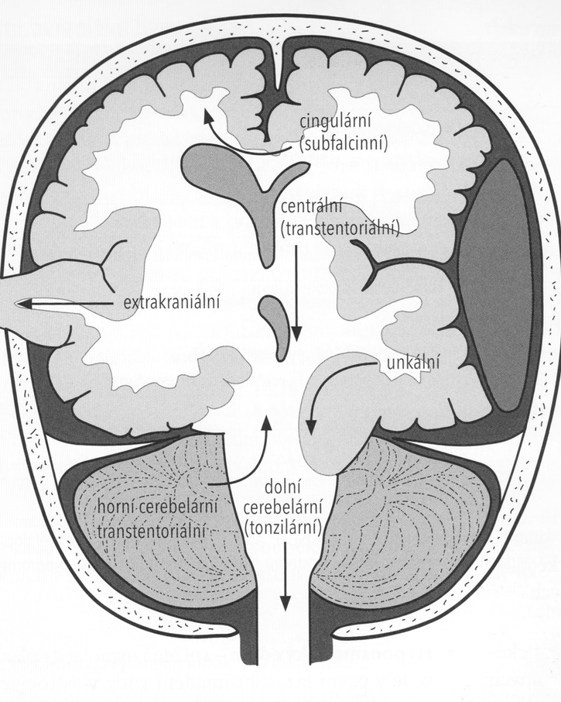
TYPY HERNIACÍ MOZKU
Kršek, Pavel, Základy dětské neurologie, Galén, 2021, ISBN 978-80-7492-510-8, str.129,obr.8.3

Slide 14
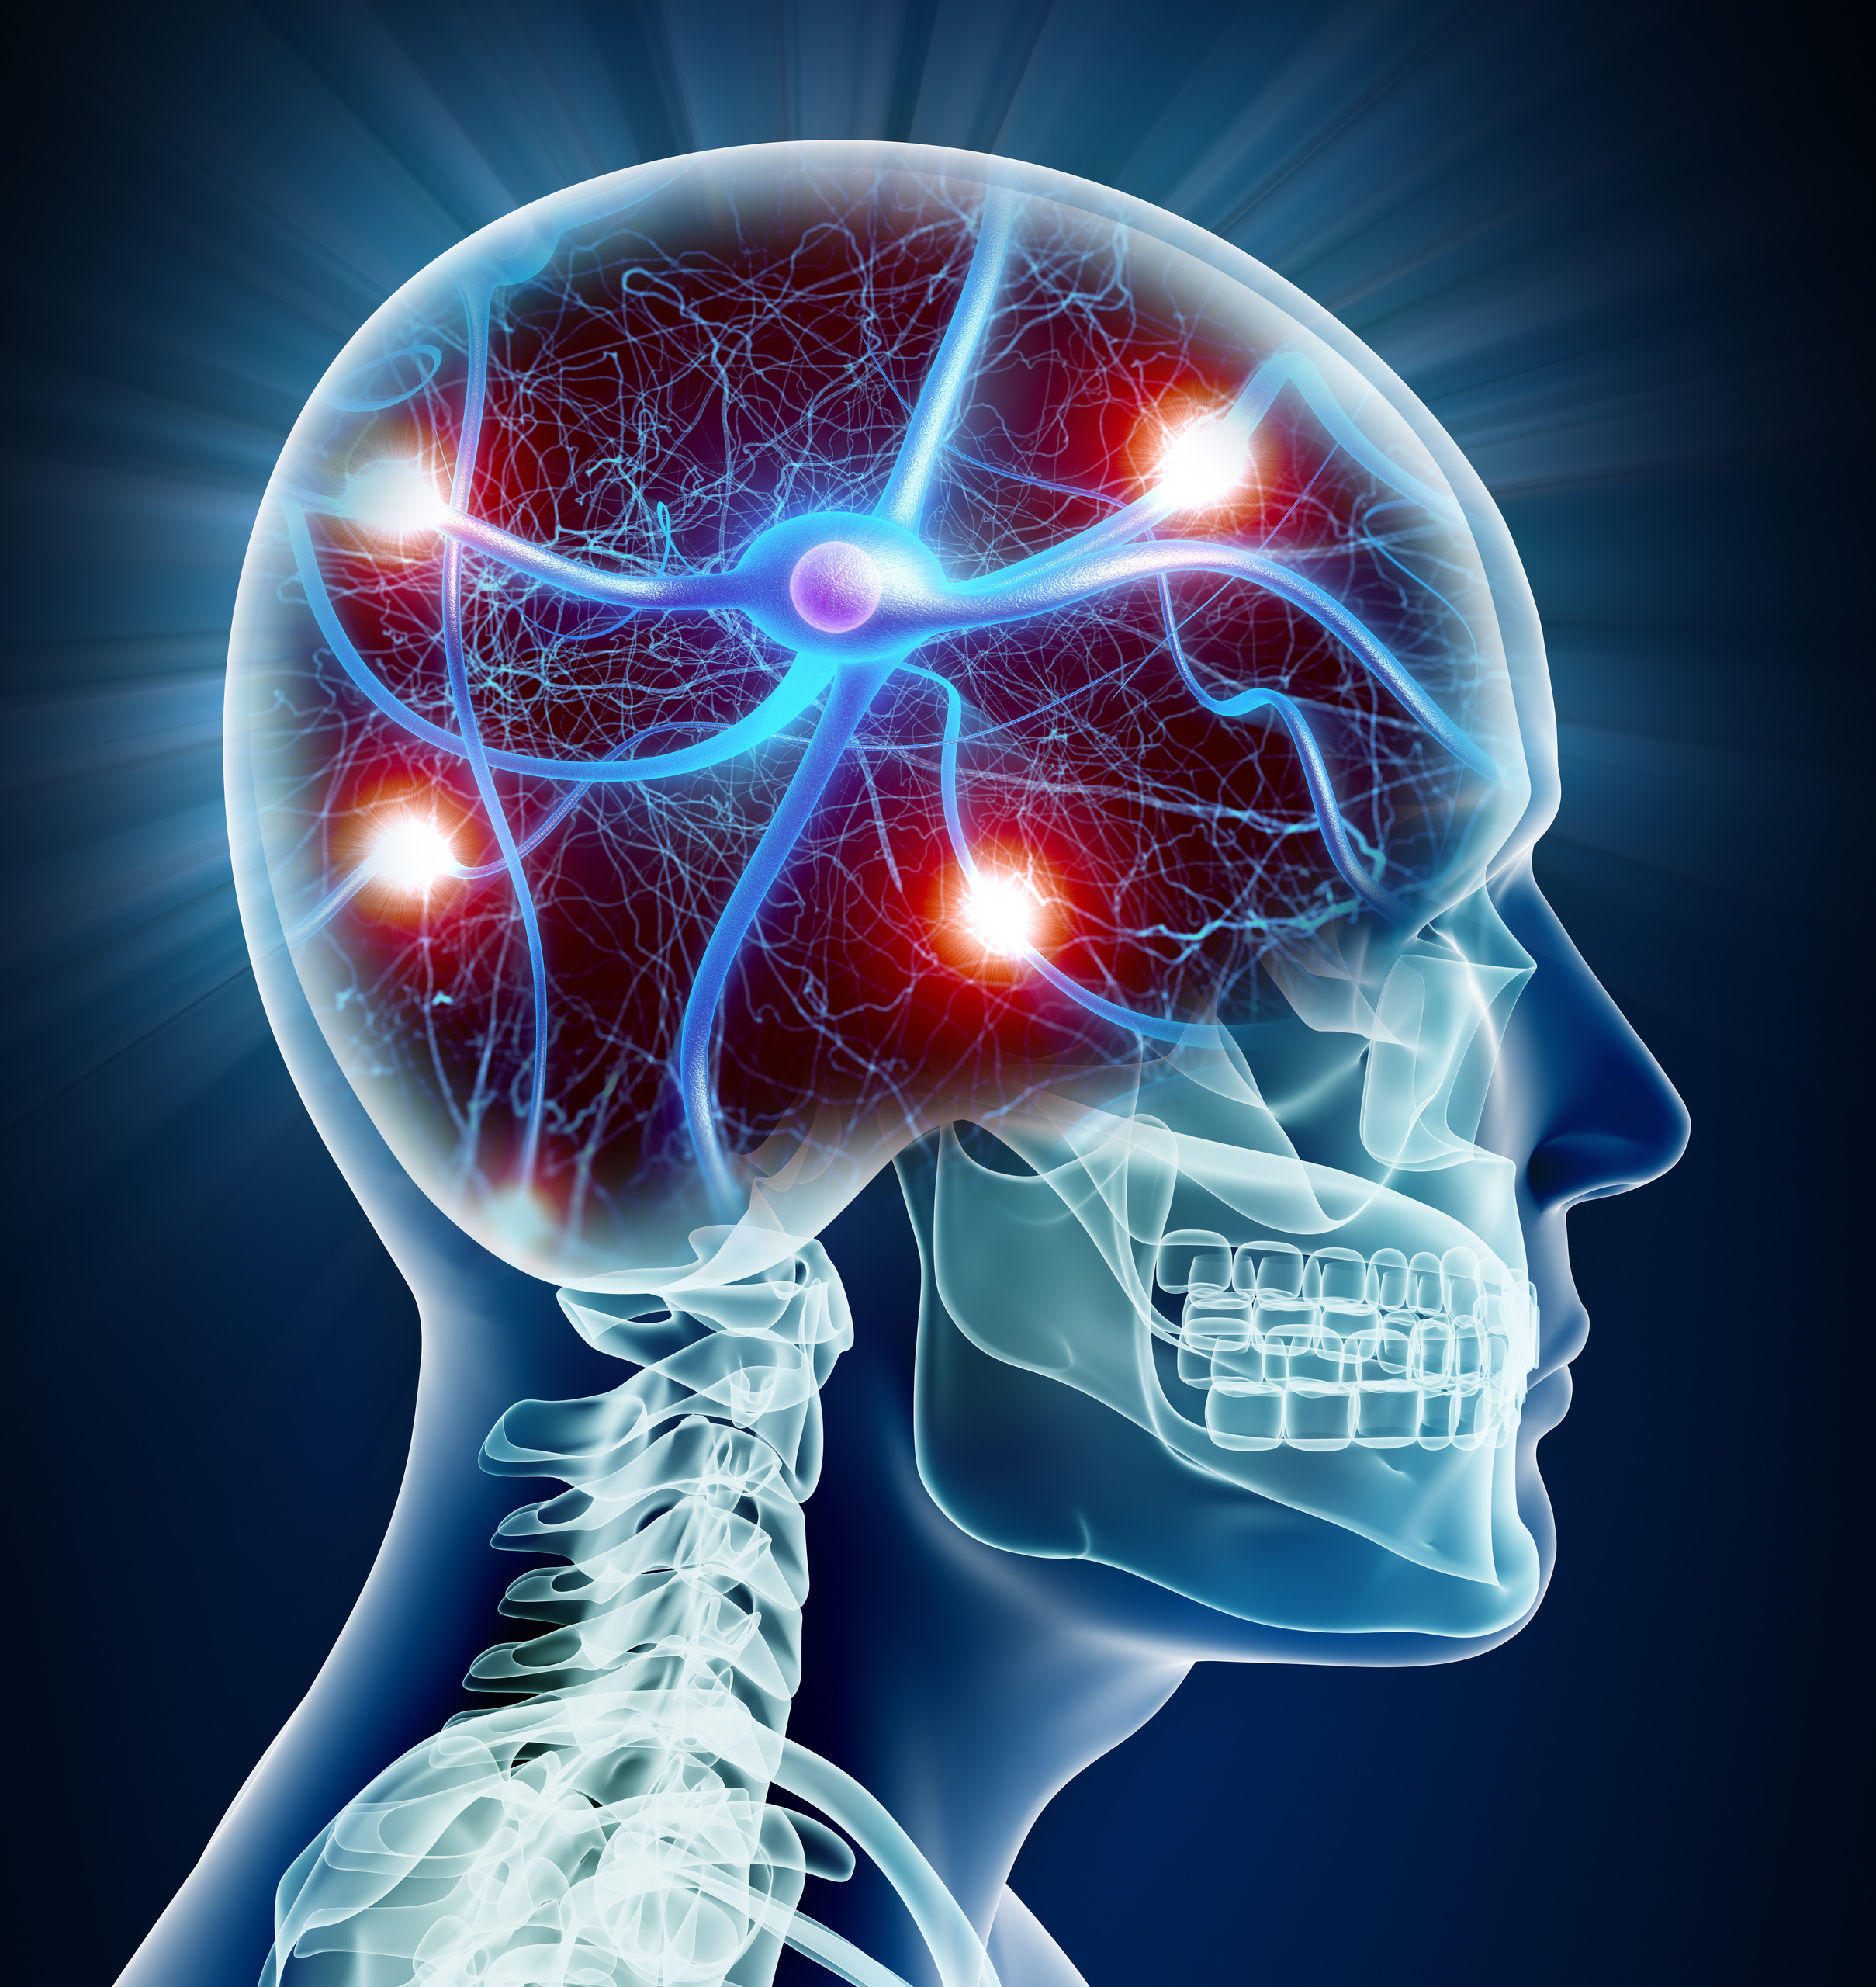
INTRAKRANIÁLNÍ HYPERTENZE – PŘÍZNAKY
  Kojenci - chudý nález , neprospívání, rozestup švů, vyklenutí VF, zvětšení OH
  příznak zapadajícího slunce
  Starší děti, adolescenti – bolest hlavy, zvracení, diplopie, ztuhnutí šíje, podrážděnost, zmatenost, změny chování
  Porucha vědomí
  Městnání na očním pozadí – u kojenců často chybí
  Okcipitální konus- dilatované zornice, hyperventilace, nepravidelné dýchání ,
  hypertenze, bradykardie, smrt

Slide 15

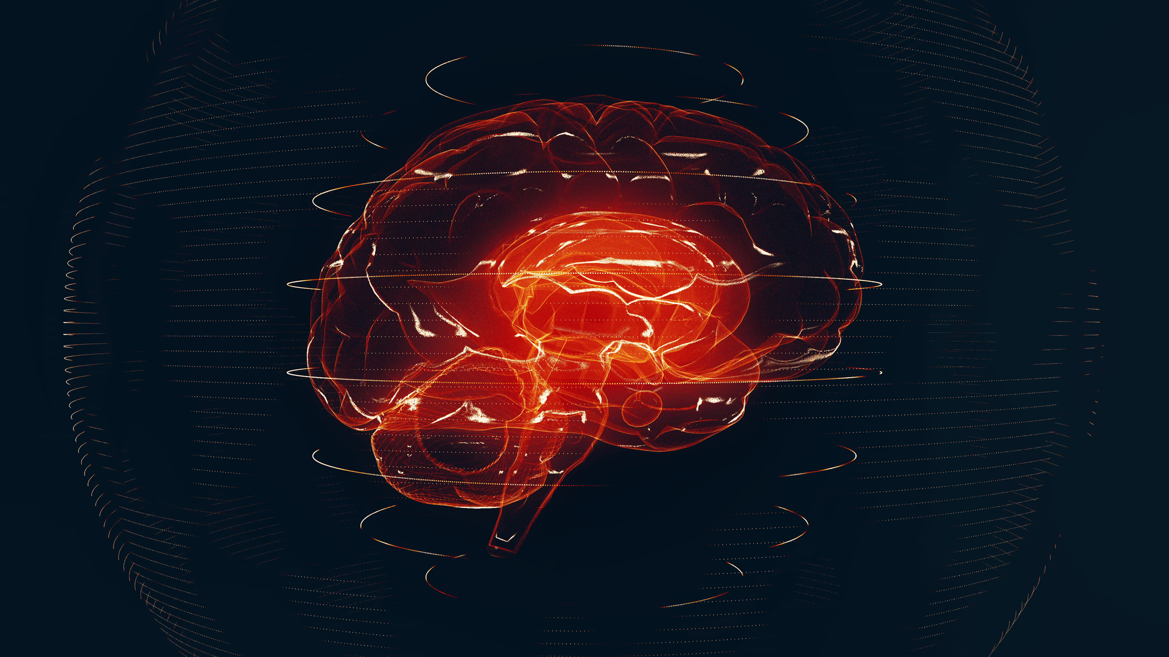
  Eliminace příčiny bezvědomí
  snížení ICH, korekce metab. poruch, eliminace toxinů..
  Symptomatická léčba
  stabilizace vitálních funkcí- respirace, oběh, léčení bolesti, teploty..
LÉČBA

Slide 16
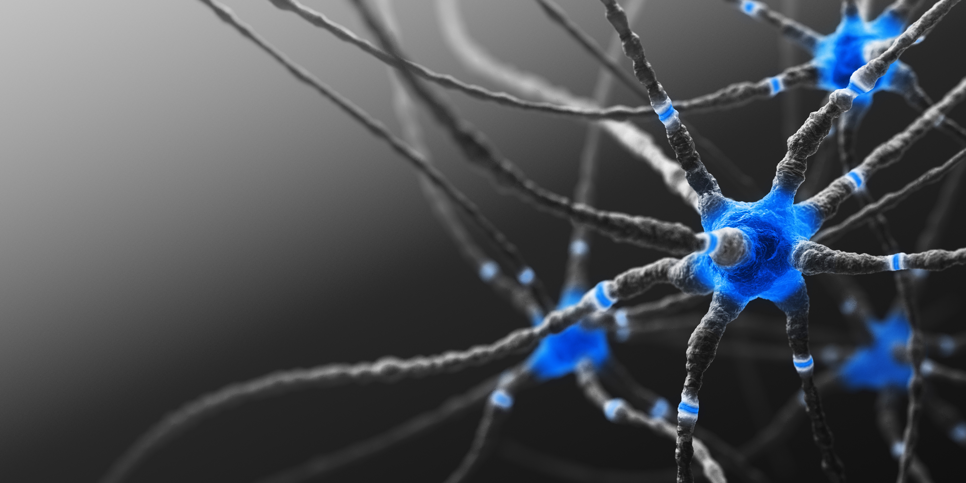
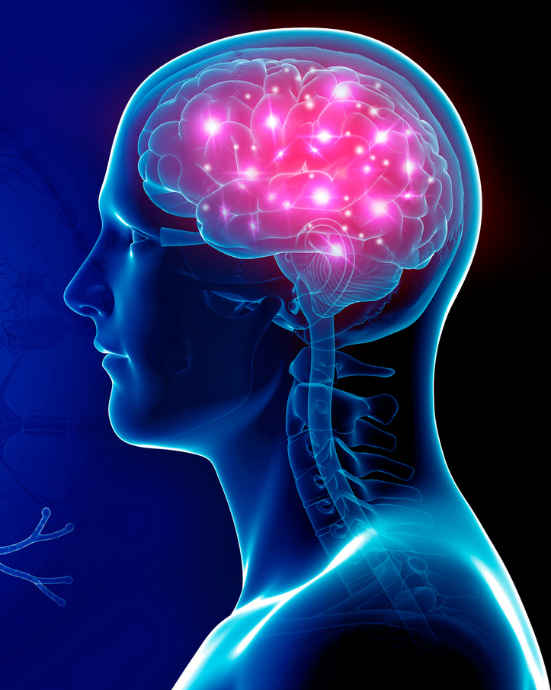
SMRT MOZKU- KLINICKÉ PŘÍZNAKY
  Ireverzibilní ztráta všech mozkových funkcí
  Hluboké bezvědomí, GCS 3
  zornicová, korneální , vestibulookulární areflexie,
  Apnoe
  Absence motorických projevů na algický podnět v inervaci hl.nn. – n.V
  Absence kašlacího r. , rce na hluboké odsávání
  Vyloučeno ovlivnění tlumícími, relaxačními léčivy, podchlazení, intoxikace, metabolický nebo endokrinní rozvrat

Slide 17
SMRT MOZKU- VYŠETŘENÍ
  1 z vyšetření: Angiografie mozkových tepen nebo CT- angiografie,mozková perfuzní scintigrafie, TCD, BAEP
  U dětí do 1 roku : 2 klinická vyšetření v odstupu nejméně 48 hodin
  Dg. Smrt , ukončena podpora životních fcí
  ev. indikace darování orgánů

Slide 18
INTRAKRANIÁLNÍ HYPERTENZE – PŘÍZNAKY
  Opakování - Epileptický záchvat – první pomoc
  Zajištění volného dýchání - uvolnit oblečení , límec kolem krku atd.
  Odstranit všechny nebezpečné předměty z okolí , podložit hlavu pacienta k prevenci zranění
  Nebránit křečím ani záškubům, nesnažit se rozevírat čelisti, pokud jsou v křeči
  Pokud je ordinováno lékařem , je možné podat diazepam v rektálním roztoku nebo Buccolam na sliznici dutiny ústní
  Všímat si projevů záchvatu - postavení očí, lokalizace křečí, postavení končetin, bezvědomí apod..
  Meřit dobu trvání záchvatu

Slide 19
SMRT MOZKU- VYŠETŘENÍ
  Epileptický záchvat přivolání RZP:
  Záchvat trvající více než 5 minut
  Opakování záchvatu do hodiny
  Jedná se o první záchvat v životě
  Zranění při záchvatu
  Těhotná pacientka
  Těhotná pacientka

